Slide 1




Slide 2
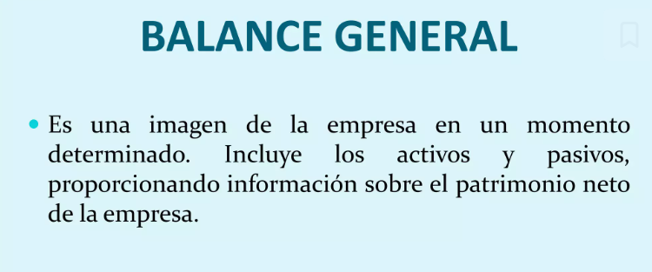

Slide 3
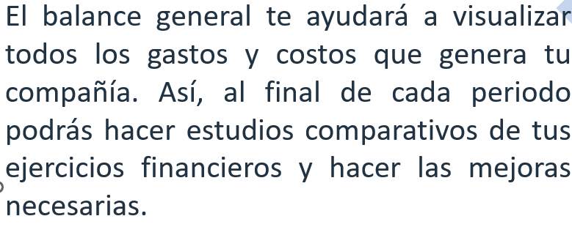

Slide 4
Un balance general, también conocido como balance de situación, es un informe financiero que muestra los activos, pasivos y patrimonio de una empresa en un momento específico. Está dividido en tres secciones principales:
Activos: Todo lo que la empresa posee, como efectivo, cuentas por cobrar, inventarios, propiedades y equipos.
Pasivos: Las obligaciones de la empresa, como préstamos, cuentas por pagar y deudas acumuladas.
Patrimonio: La diferencia entre los activos y los pasivos, que representa el valor neto de la empresa para los propietarios o accionistas.

Slide 5
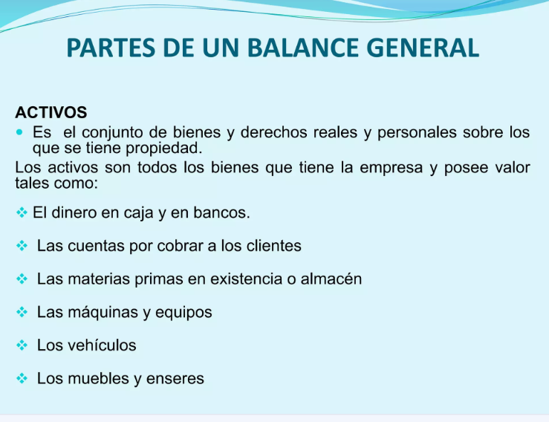

Slide 6
En contabilidad, los activos y pasivos son componentes fundamentales que reflejan la situación financiera de una empresa:
Activos:
Son los recursos que una empresa posee y que le generan valor económico. Se dividen en:
Activos corrientes: Bienes o derechos que se pueden convertir en efectivo en un período corto (menos de un año), como efectivo, cuentas por cobrar e inventarios.
Activos no corrientes: Bienes a largo plazo que no se convierten fácilmente en efectivo, como propiedades, maquinaria o inversiones a largo plazo.

Slide 7
Pasivos:
Son las obligaciones o deudas que una empresa tiene y que debe liquidar en el futuro. Se dividen en:
Pasivos corrientes: Deudas que vencen en un período corto (menos de un año), como cuentas por pagar o préstamos a corto plazo.
Pasivos no corrientes: Obligaciones a largo plazo, como hipotecas o préstamos a más de un año.
En resumen, los activos muestran lo que posee la empresa, mientras que los pasivos reflejan lo que debe. La relación entre estos dos elementos es clave en la ecuación contable básica: Activos = Pasivos + Patrimonio

Slide 8
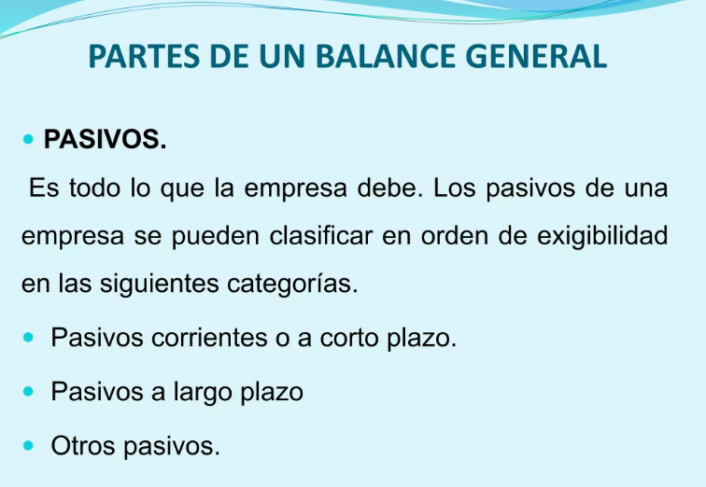

Slide 9
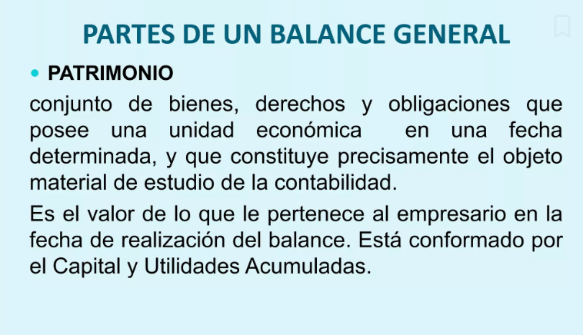

Slide 10
Ejemplos de activos:
Activos corrientes:
Efectivo en caja o en el banco.
Cuentas por cobrar (dinero que te deben los clientes).
Inventarios (mercancías o productos para la venta).
Pagos anticipados (como alquileres o seguros pagados por adelantado).
Activos no corrientes:
Propiedades (oficinas, terrenos, edificios).
Vehículos de la empresa.
Maquinaria y equipo.
Marcas registradas, patentes u otros activos intangibles.
Inversiones a largo plazo.

Slide 11
Ejemplos de pasivos:
Pasivos corrientes:
Cuentas por pagar (facturas pendientes a proveedores).
Préstamos a corto plazo.
Salarios acumulados (nómina aún no pagada).
Impuestos por pagar.
Pasivos no corrientes:
Préstamos a largo plazo (como créditos bancarios).
Hipotecas sobre propiedades.
Obligaciones por arrendamiento financiero.
Estos elementos son clave para evaluar la salud financiera de una empresa.

Slide 12
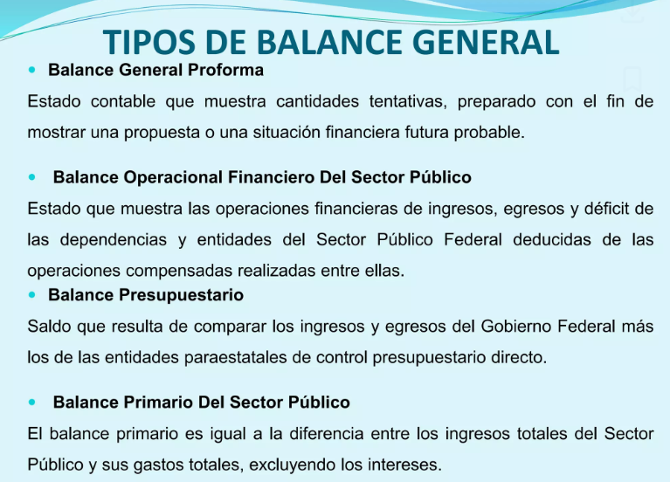

Slide 13
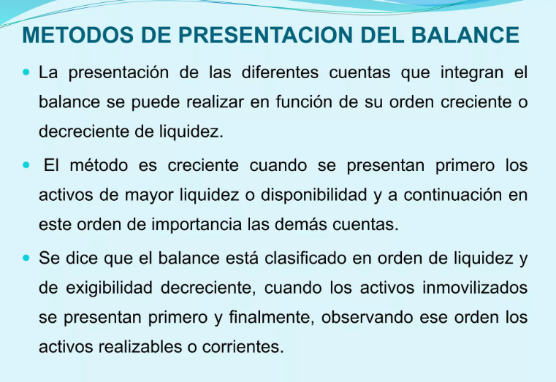

Slide 14
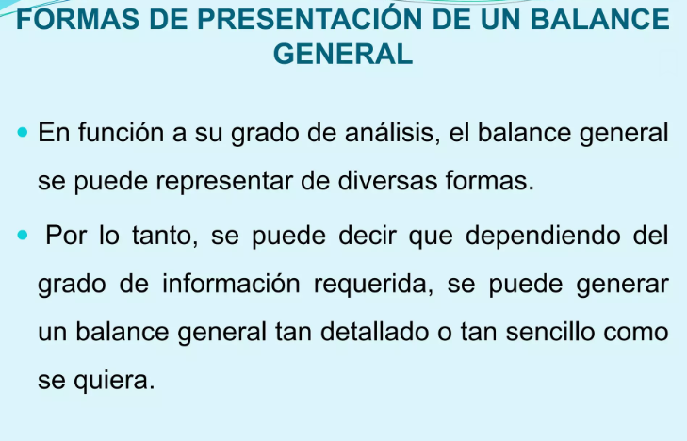

Slide 15
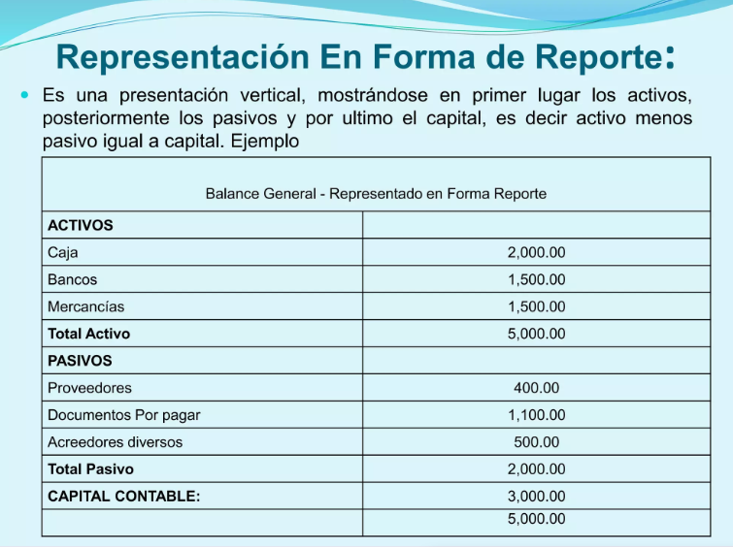

Slide 16
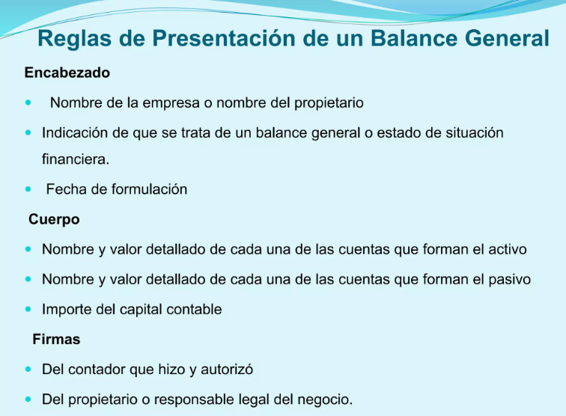

Slide 17
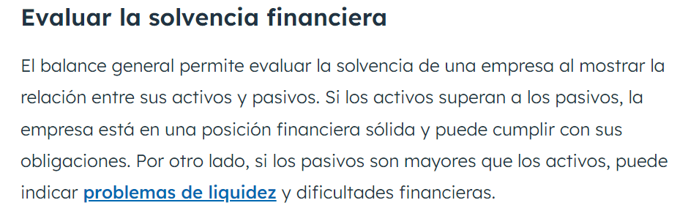
Cuáles son los beneficios de un balance general

Slide 18
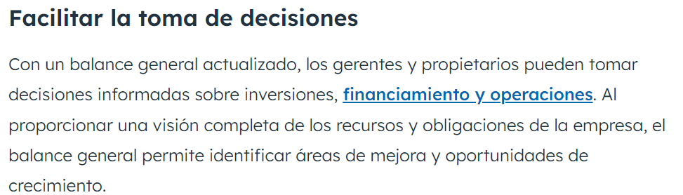
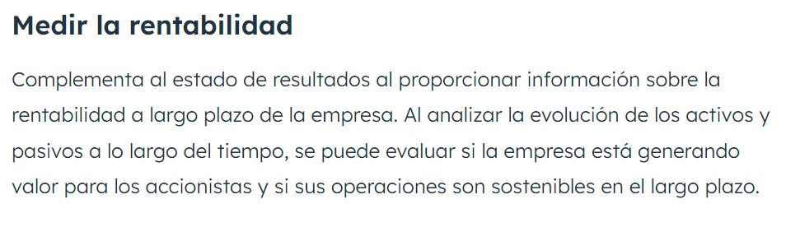

Slide 19
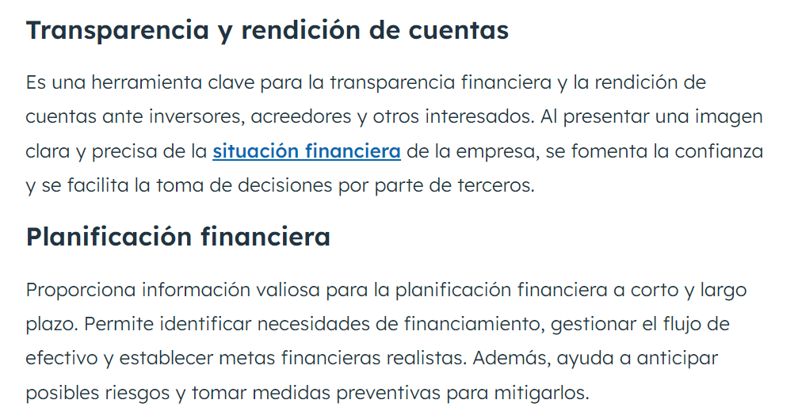

Slide 20
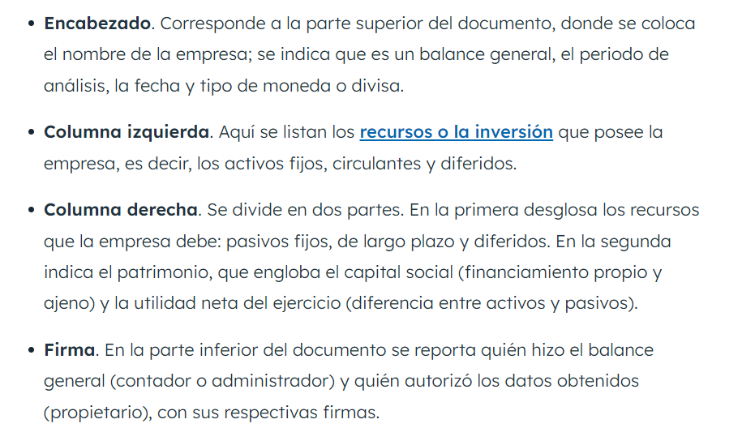
ESTRUCTURA DEL BALANCE GENERAL

Slide 21
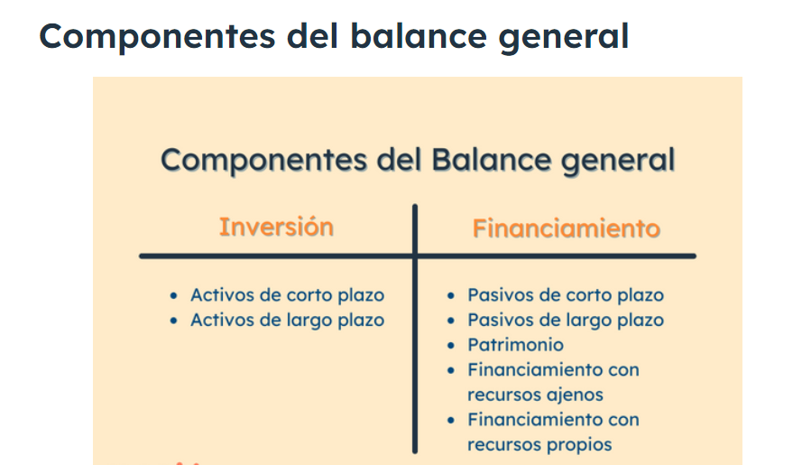

Slide 22
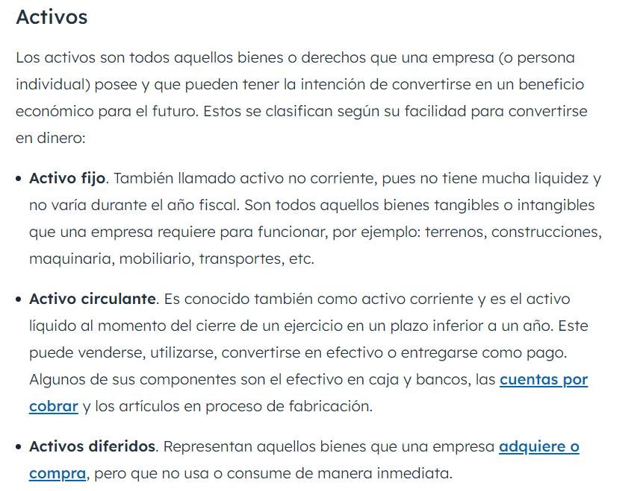

Slide 23
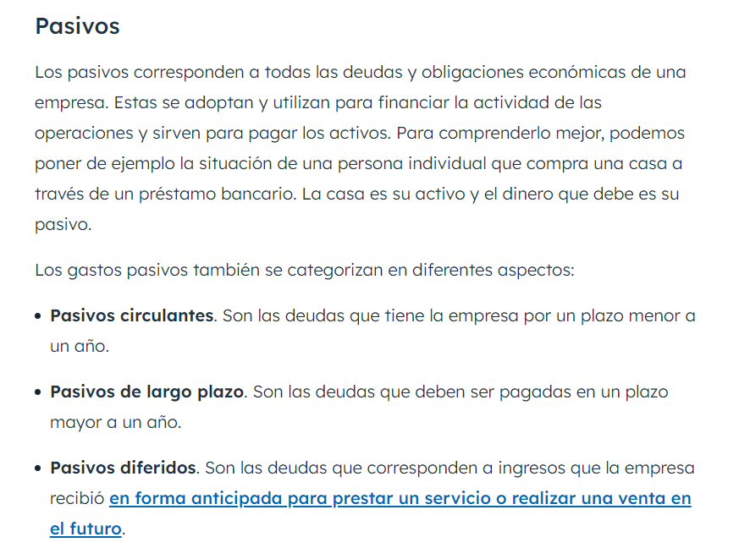

Slide 24
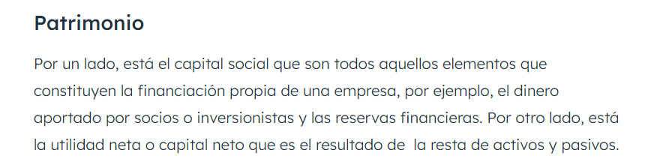

Slide 25


Slide 26
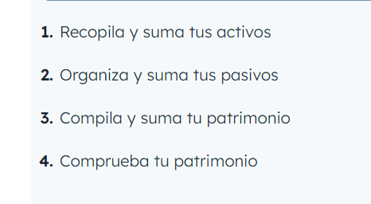

Slide 27
¿Cómo se pueden usar estos conceptos en la planificación financiera?
Los conceptos de activos y pasivos son esenciales para una buena planificación financiera, ya que permiten evaluar la posición económica de una empresa o individuo y tomar decisiones estratégicas. Aquí tienes algunas formas en las que se aplican:
1. Identificar la capacidad financiera:
Conociendo los activos disponibles, puedes determinar cuánto tienes para invertir, cubrir gastos o generar ingresos.
Los pasivos ayudan a comprender las obligaciones financieras y a planificar el pago de deudas.
2. Establecer metas financieras realistas:
La comparación entre activos y pasivos (la relación deuda-capital) puede servir para establecer objetivos financieros, como reducir deudas o incrementar ahorros.
Por ejemplo, si el pasivo supera a los activos, podría ser necesario un plan para disminuir las deudas antes de realizar nuevas inversiones.

Slide 28
3. Planificación de la liquidez:
Los activos corrientes, como el efectivo y cuentas por cobrar, te aseguran liquidez a corto plazo para enfrentar emergencias o gastos operativos.
Los pasivos corrientes te alertan sobre las deudas inmediatas que deben liquidarse, ayudándote a gestionar flujos de efectivo.
4. Optimización de recursos:
Identificar activos no productivos (como inventarios obsoletos) permite tomar decisiones para venderlos o utilizarlos más eficientemente.
Analizar los pasivos puede ayudarte a renegociar términos de préstamos o buscar alternativas con tasas de interés más bajas.

Slide 29
5. Evaluar rentabilidad y riesgos:
La planificación financiera usa activos para analizar inversiones rentables, como comprar maquinaria que aumente la productividad.
Los pasivos te permiten medir el nivel de riesgo que estás asumiendo y ajustar estrategias para evitar problemas financieros.
6. Elaborar presupuestos y proyecciones:
En un presupuesto, los activos determinan los recursos disponibles y los pasivos condicionan los pagos futuros.
Esto facilita proyecciones financieras que guían el crecimiento y desarrollo del negocio.
En resumen, estos conceptos son la base para tomar decisiones informadas que promuevan la estabilidad financiera y el éxito a largo plazo.

Slide 30
https://youtu.be/PvmZaivlMlw

